Slide 1
SQL Cơ bản

Slide 2

Nội dung
Giới thiệu CSDL, hệ quản trị CSDL
DDL: Ngôn ngữ định nghĩa
Tạo, xóa, sao lưu và phục hồi CSDL
Tạo, xóa, chỉnh sửa bảng
DML: Ngôn ngữ thao tác
Truy vấn đơn giản
Thao tác dữ liệu: thêm, xóa và sửa dữ liệu
JDBC Cơ bản
Thao tác
Truy vấn

Slide 3
Giới thiệu
CSDL là nơi lưu trữ dữ liệu, các ứng dụng (viết bằng Java, C++, PHP, C#...) có thể truy vấn và thao tác.
Các thành phần trong CSDL gồm table, view, stored procedure, function và trigger…
Hệ quản trị CSDL là ứng dụng quản lý CSDL như: SQL Server, MySQL Server, Oracle, Sysbase
SQL là ngôn ngữ được hệ quản trị CSDL sử dụng để thao tác và truy vấn. SQL được chia làm 2 nhóm là DDM (ngôn ngữ định nghĩa) và DML (ngôn ngữ thao tác)

Slide 4
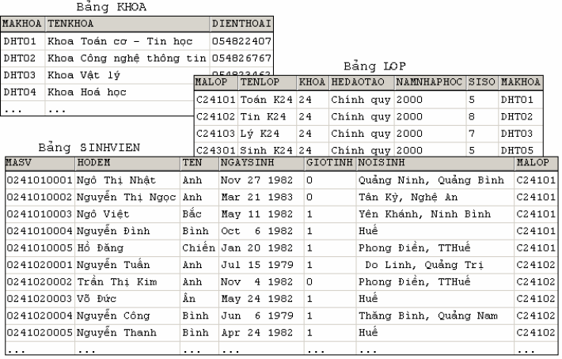
Mô hình bảng

Slide 5
Bảng (Table)
Đơn vị chứa dữ liệu duy nhất trong CSDL, gồm nhiều cột (column), mỗi cột mô tả một thuộc tính có kiểu dữ liệu (data type) và ràng buộc (constraints) phù hợp.
Bảng được sử dụng để chứa các thực thể cùng loại, mỗi hàng (record) lưu thông tin của một thực thể (entity)
Khóa chính (primary key) là một hoặc nhiều cột dùng để xác định duy nhất mỗi hàng trong bảng

Slide 6
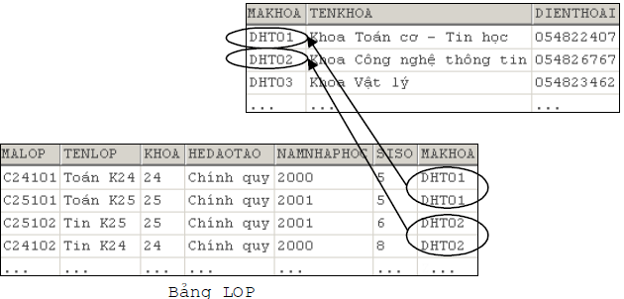
Khái niệm quan hệ thực thể
Một thực thể của một bảng có thể có quan hệ với một hoặc nhiều thực thể trên bảng khác

Slide 7
Ngôn ngữ SQL
SQL là một ngôn ngữ được sử dụng để giao tiếp với hệ quản trị cơ sở dữ liệu
DDL (Data Definition Language)
Tạo, xóa, sao lưu, phục hồi CSDL
Tạo, xóa, sửa table, view, stored procedure, function, trigger…
DML (Data Manipulation Language)
Chèn, xóa, sửa, truy vấn dữ liệu
Gọi view, stored procedure, function, transaction…

Slide 8
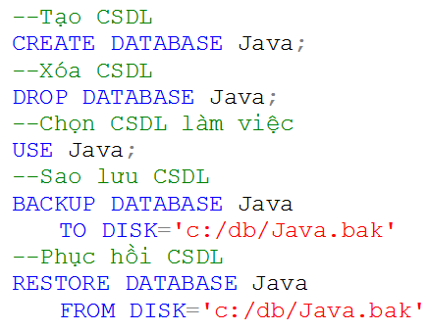
Quản lý CSDL

Slide 9
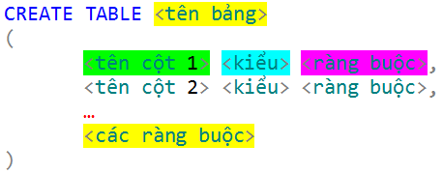
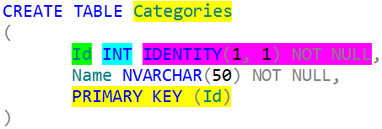
Định nghĩa bảng

Slide 10
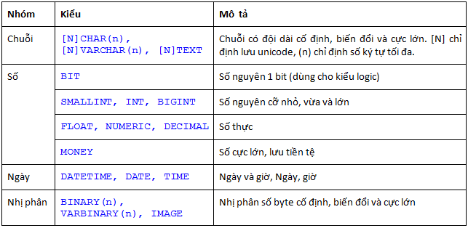
Kiểu dữ liệu

Slide 11
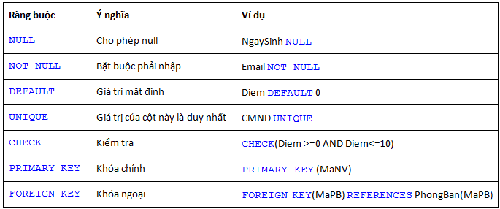
Ràng buộc

Slide 12
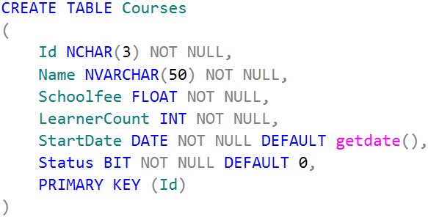
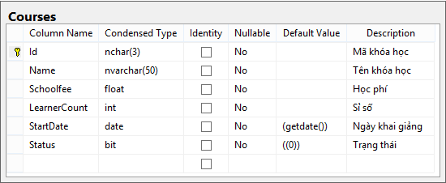
Ví dụ tạo bảng

Slide 13
Ngôn ngữ thao tác dữ liệu
INSERT
Chèn dữ liệu vào bảng
UPDATE
Cập nhật dữ liệu
DELETE
Xóa dữ liệu
SELECT
Truy vấn dữ liệu

Slide 14
Insert
Cú pháp:
Ví dụ:

Slide 15
Select
Cú pháp
SELECT cột1, cột2… FROM <Bảng> WHERE <ĐK>
SELECT * FROM <Bảng> WHERE <ĐK>
Ví dụ
SELECT * FROM Courses
SELECT * FROM Courses WHERE Id=‘JAV’
SELECT * FROM Courses
WHERE Schoolfee BETWEEN 20000 AND 30000

Slide 16
Update
Cú pháp
UPDATE <Bảng> SET
<cột1>=<giá trị1>, <cột2>=<giá trị2>…
WHERE <ĐK>
Ví dụ:
UPDATE Courses SET
LearnerCount=20, Schoolfee=3500000
WHERE Id=‘JAV'

Slide 17
Delete
Cú pháp
DELETE <Bảng> WHERE <ĐK>
DELETE FROM <Bảng> WHERE <ĐK>
Ví dụ:
DELETE Courses WHERE Id=‘JAV‘
DELETE FROM Courses
WHERE Schoolfee BETWEEN 20000 AND 30000

Slide 18
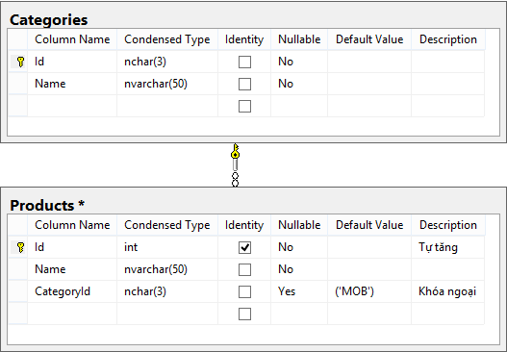
Thiết lập quan hệ
Categories.Id và Products.CategoryId

Slide 19
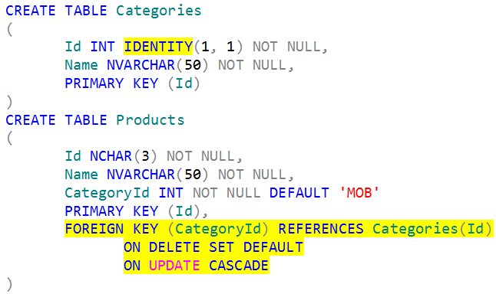
thiết lập quan hệ

Slide 20
thiết lập quan hệ
Tính chất quan hệ
Cascade
Set Default
Set Null
No Action

Slide 21
JDBC Cơ bản
JDBC (Java Database Connectivity) là API giúp các ứng dụng Java làm việc với CSDL
Nội dung cơ bản
Mô hình ứng dụng JDBC
Các thành phần JDBC
Thao tác dữ liệu
Truy vấn và đọc dữ liệu

Slide 22
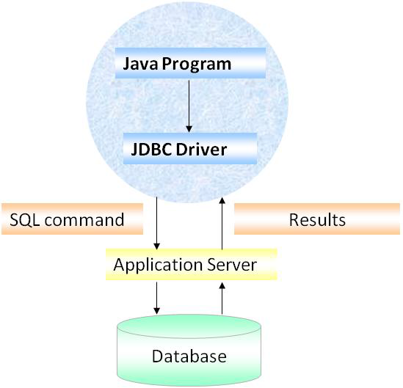
Mô hình ứng dụng

Slide 23
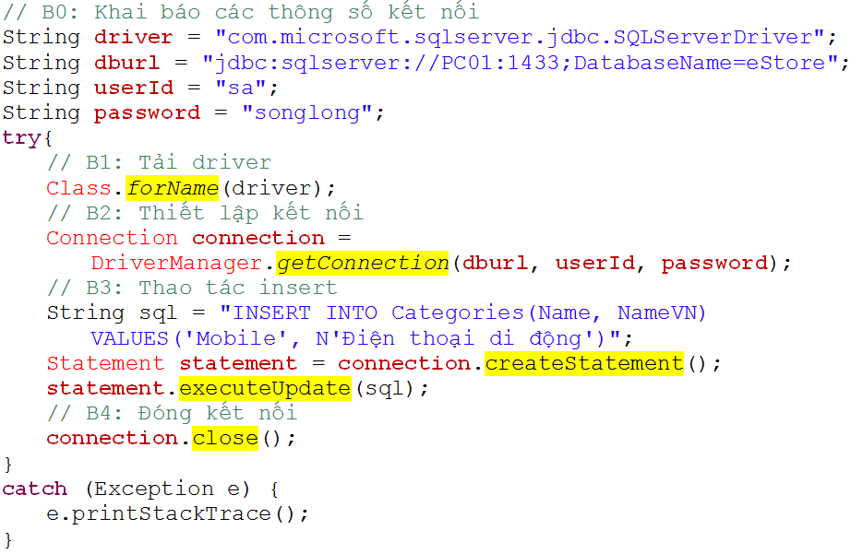
Thao tác dữ liệu

Slide 24
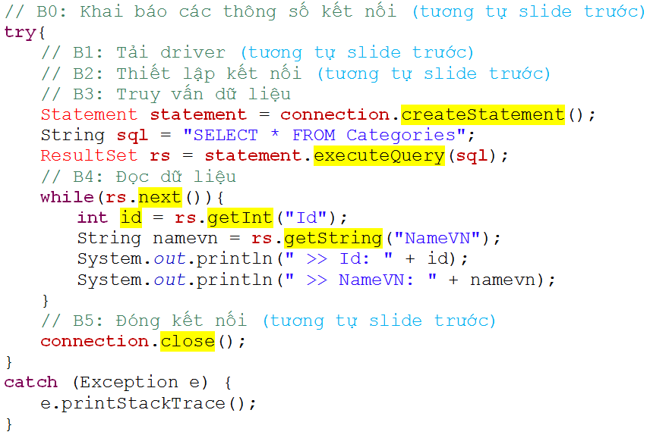
Truy vấn dữ liệu

Slide 25
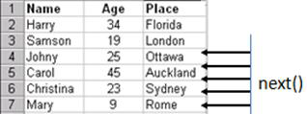
Mô hình ResultSet
Khi ResultSet được tạo ra thì con trỏ sẽ trỏ vào vị trí trước bản ghi đầu tiên.
Gọi ResultSet.next() để chuyển con trỏ đến và đọc dữ liệu của bản ghi tiếp theo
Khi đóng Statement hoặc Connection thì ResultSet cũng bị đóng theo.

Slide 26
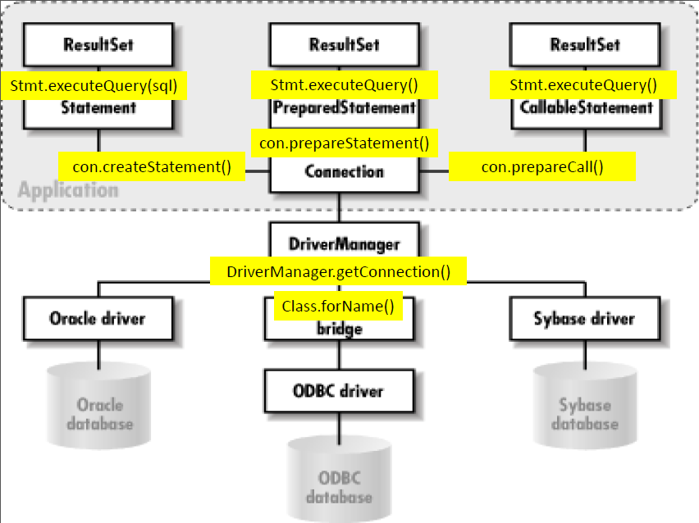
Các thành phần JDBC

Slide 27
Tóm tắt
Tìm hiểu các khái niệm
CSDL
Hệ quản trị CSDL
Ngôn ngữ SQL
Ngôn ngữ định nghĩa
Ngôn ngữ thao tác
JDBC cơ bản
Truy vấn
Thao tác
Mô hình ResultSet

